Slide 1
Programação Orientada a Objetos Avançada 2023/1
Métrica de Manutenibilidade do Sonar Graph
Maintenance Level - ML
PROF. VALTER VIEIRA DE CAMARGO

Slide 2
Arquitetura manutenível
De acordo com os criadores do Sonar Graph, um sistema que encontra-se estruturado de acordo com a figura abaixo possui uma arquitetura manutenível
Common
Service
Controller
Data Access
Model
Order
Customer
Product
Service
Service
Service
Controller
Controller
Controller
Data Access
Data Access
Data Access
Model
Model
Model

Slide 3
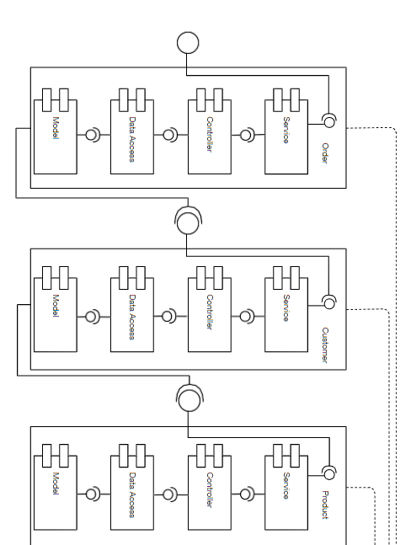
Arquitetura manutenível
Se pensarmos em camadas, fica mais fácil ver assim:

Slide 4
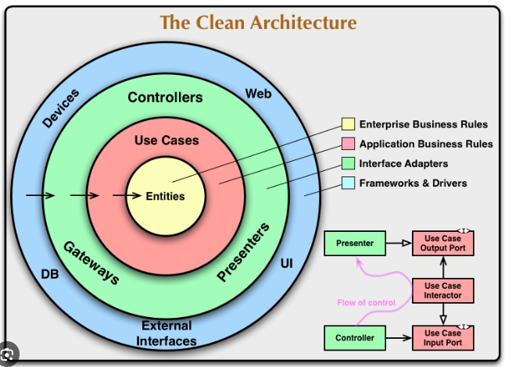
Arquitetura Limpa (Clean Architecture)
Também é em “camadas”

Slide 5
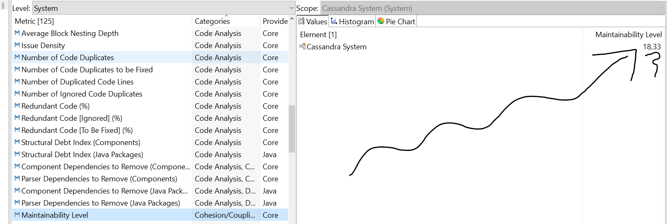
Maintence Level
A Métrica ML (Maintenance Level) procura caracterizar se a manutenibilidade de um determinado sistema é boa ou não.
Quanto mais o número de aproxima de 1 (ou 100), melhor é a manutenibilidade.
Quando mais o número de aproxima de 0, pior é a manutenibilidade.

Slide 6

Fórmula inicial para Cálculo da Complexidade de um Componente
Where:
ci = complexity de um único componente (nó lógico) i
*complexidade em termos de impacto de mudança em i
n = the total number of components;
size(i) = the number of components in a logical node;
inf (i) is the number of components influenced by changes in c_{i}. Including transitive dependencies (acoplamento aferente e transitivo)

Slide 7
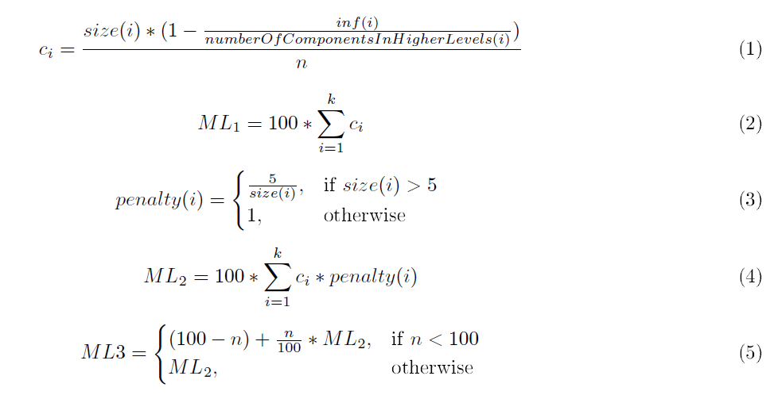
As seguintes fórmulas são usadas
Se tiver ciclos, e os ciclos forem maior do que 5

Slide 8







Importante entender o que são os “níveis”
I
J
K
L Level 3
E
F
H
FGH
Level 2
G
A
B
C
D
Level 1
nó lógico

Slide 9
Lembrando:
Efferent Coupling: The number of classes on which a given class depends on.
Afferent Coupling: How many classes depend on a given class.
inf() é a mesma coisa que Acoplamento Aferente e Transitivo.
inf(i) = número de elementos que são infuenciados (afetados) por mudanças em i
Mas… também conta a transitividade.
Complexidade de Nós Lógicos (com ciclos)
Cada ci é um Nó Lógico
#CHL = número de componentes em níveis mais altos. Normalmente tende a ser um número maior do que inf(i), mas se o i for um componente que não tem acoplamento aferente, #CHL pode ser zero. Nesse caso, o inf(i) também zerá zero. Quando inf(i) for zero, não importa o valor de #CHL - a divisão deve ser considerada como 0.
Aqui, mesmo se o nó lógico for um ciclo, computa-se todos os nós internos do ciclo.

Slide 10
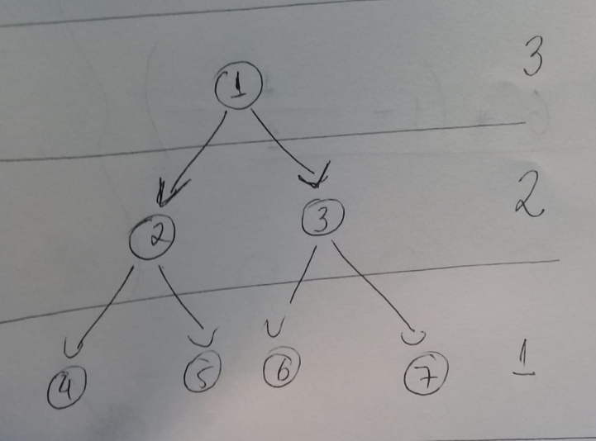
inf() é a mesma coisa que Acoplamento Aferente e Transitivo.
inf(i) = número de elementos que são infuenciados (afetados) por mudanças em i
Mas… também conta a transitividade.
Complexidade de Nós Lógicos (com ciclos)
Cada ci é um Nó Lógico
1 ou (100)
Note que o que mais importa da fórmula toda é justamente essa divisão. É ela que tende a mostrar se a manutenibilidade é boa ou ruim. O pensamento é → Quanto maior o acoplamento aferente pior para o i sendo analisado, pois modificações nele podem repercutir para cima …. Quando menos acoplamento aferente, melhor. O resto da fórmula são ajustes e também considerando o tamanho do sistema (n)
0

Slide 11
O que essa divisão nos diz ?
Quanto maior for o resultado da divisão, menor será o ci, contribuindo negativamente para a métrica
Quanto maior o hcl, menor será o valor da divisão, contribuindo positivamente para a métrica
Quanto maior o inf(i), maior será o valor da divisão, contribuindo negativamente para a métrica
A ideia é a seguinte:
Quando o número de componentes que são afetados por mudanças em i se aproximar do número de componentes total das camadas superiores, a manutenibilidade piora
Quando o número de componentes que são afetados por mudanças em i se distancia do número de componentes das camadas superiores, a manutenibilidade melhora
Isto é,

Slide 12
CHL = 19
Inf = 5
Divisão = 0,26
CHL = 19
Inf = 10
Divisão = 0,52
CHL = 19
Inf = 15
Divisão = 0,78
Se o número de componentes afetados por mudanças em i se aproximar do total de componentes das camadas superiores, significa que uma mudança em i pode se espalhar por quase todas as camadas superiores do sistema

Slide 13
CHL = 19
Inf = 15
Divisão = 0,78
Lembrando que estamos olhando apenas para uma parte do sistema… isto é, daquele nível para cima.

Slide 14
O que essa divisão toda nos diz ?
Veja que ainda divide-se pelo tamanho do sistema, isto é, pelo número de componentes (classes) do sistema inteiro.
Então, busca-se uma “relação”.... isto é, o cálculo é feito considerando a proporção com o tamanho do sistema
Então o Ci é uma medida de complexidade “relativa”, que leva em conta o tamanho do sistema

Slide 15
Observação
Quando se tem ciclos, deverá ser calculado um único Ci para o ciclo. Isto é, não se calcule Cis separados para cada um dos nós dentro do ciclo.
Entretanto, para o cálculo do inf(i) e do #HL deve-se contar também todos os nós internos que fazem parte do ciclo.

Slide 16
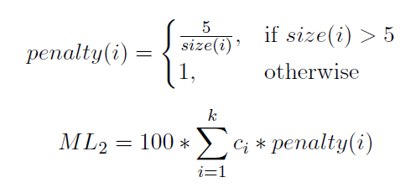
Penalidade para nós que sejam ciclos
Entende-se que ciclos com 5 componentes ou menos não tem problema… são irrelevantes.
Quando o sistema possuir ciclos, deve-se analisar se essa penalidade deve ser usada.
Só aplicável para nós lógicos que sejam ciclos e que o tamanho do ciclo seja maior do que 5. Então, se o grafo só tiver ciclos menores, não há necessidade de aplicar a penalidade.
Quanto maior o tamanho do ciclo, menor será o valor da penalidade, contribuindo negativamente para a métrica
A penalidade diminui o valor do ci, contribuindo negativamente para a métrica
Estratégias para aumentar o valor da métrica
Refatorar ciclos de forma a deixá-los com size(i) <= 5
Refatorar ciclos de forma a diminuir o size(i)

Slide 17
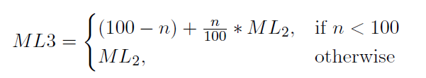
ML3
Mas o mais importante é isso… a ML2 “crua” só deve ser usada para sistemas com mais do que 100 componentes.
Para sistemas menores, deve-se aplicar essa correção de (100-n) + n/100
Então, no caso de nossa disciplina, certamente teremos que aplicar a correção quase sempre e sempre usar a ML3 … provavelmente

Slide 18


Outra forma de caracterizar o nível de manutenibilidade
Além das fórmulas anteriores, uma outra alternativa para caracterizar o nível de manutenibilidade (ML) de um sistema é por meio do cálculo da ciclicidade
Esta fórmula leva em conta apenas os ciclos existentes, e não o acoplamento aferente, como a anterior
ciclicidade = quadrado do número de componentes do ciclo
ciclicidade de todo o sistema = soma da ciclicidade de cada um dos ciclos
ciclicidade relativa de um sistema =
n ou np = número de componentes totais do sistema

Slide 19

Qual escolher ?
Foram apresentadas duas formas
Uma considerando o acoplamento aferente
Outra considerando apenas os ciclos
A última fórmula, chamada de ML4, apenas diz que deve-se optar pelo menor resultado entre as duas opções mostradas
Isto é, opta-se pelo resultado que revela o pior nível de manutenibilidade

Slide 20
O que fazer para aumentar o nível de manutenibilidade de um sistema ?

Slide 21
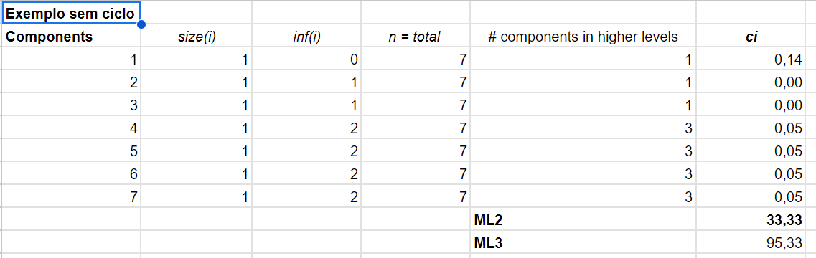
Exemplos/Exercícios
Tem ciclos ?
Tem menos de 100 componentes ?
Calcule a ML3
Resultado: 95,33

Slide 22
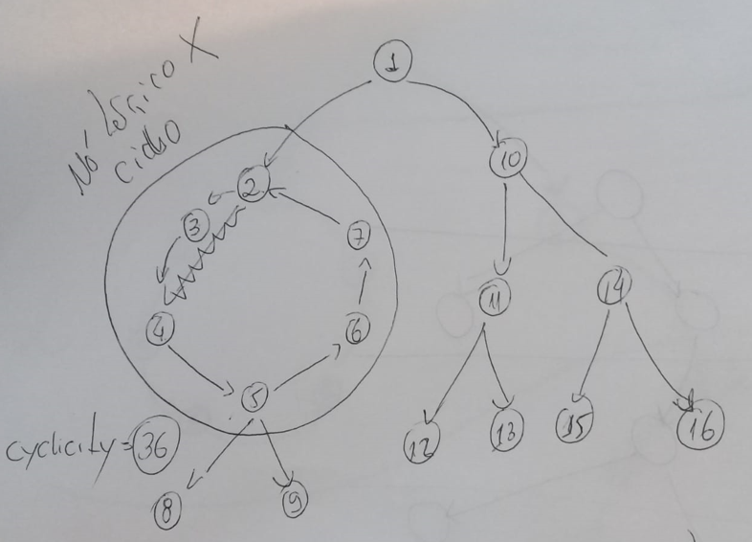
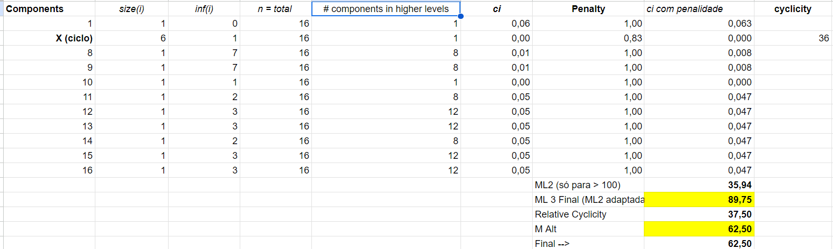
Exemplos/Exercícios
4
Quantos ciclos ?
Ciclo com mais de 5 componentes ? (penalty)
Mais de 100 componentes ?
Calcule a ML3 (89,75)
Calcule a ML Altern (62,5)
Calcule a ML4
Resultado: 62,5
3
2
1

Slide 23
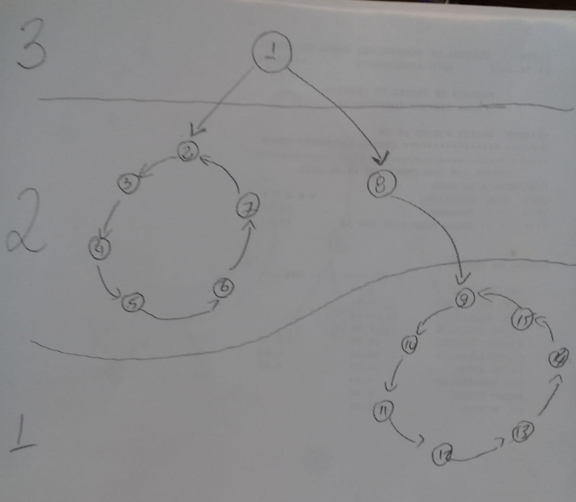
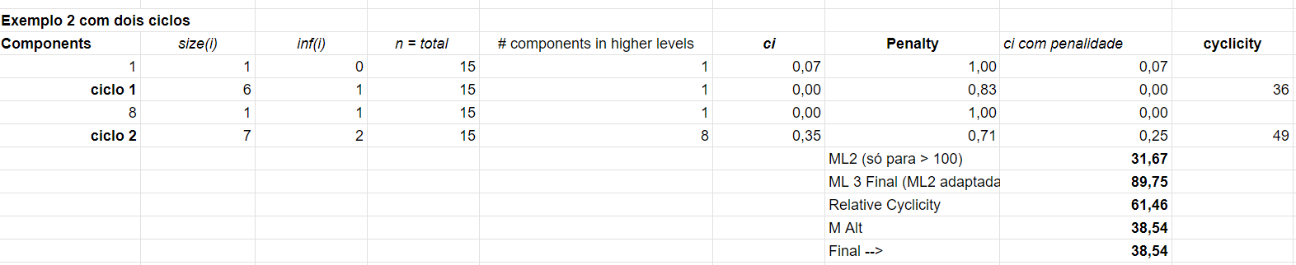
Exercício Proposto
Dois ciclos
ciclos com mais de 5 componentes
< 100 componentes
Calcule a ML3 - 89,75
Calcule a ML Altern - 38,54
Calcule a ML4
Resultado: 38,54

Slide 24
Exercício Proposto
Com base no diagrama de classes abaixo calcule as métricas de manutenibilidade solicitadas nos itens a seguir. Os cálculos precisam ser feitos na folha de resposta de forma que o professor consiga entender se você fez corretamente o cálculo. Refaça o diagrama de classes na folha de resposta indicando os níveis, os ciclos e outros detlahes que se fizerem necessários.
ML3
Ciclicidade Relativa
ML4

Slide 25
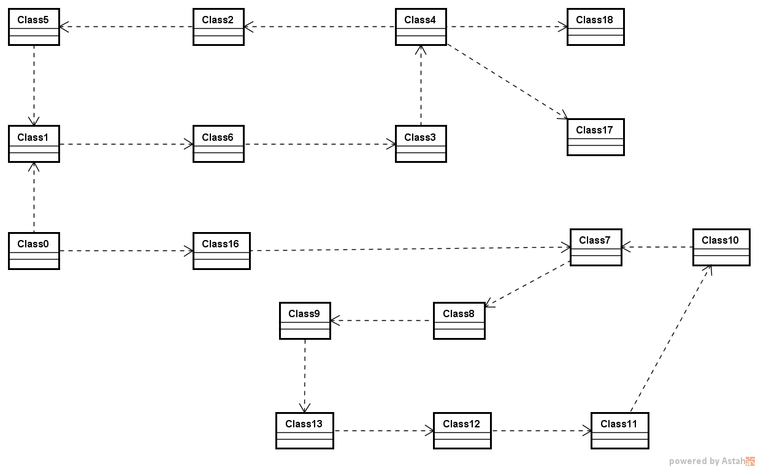
Exemplo Exercício

Slide 26
Exemplo de exercício
Um possível exercício é o seguinte:
O professor fornece o código-fonte de um conjunto de classes e solicita que vocês calculem a métrica para esse conjunto

Slide 27
public class A {
private B b
private H h;
}
public class H {
private I i;
}
public class B {
private C c;
}
public class C {
private D d;
}
public class I {
private J j;
}
public class L {
private M ml;
}
public class N{
private O o;
}
public class D {
public m(E e);
}
public class J {
private K k;
}
public class M {
private N n;
}
public class O{
private I i;
}
public class E {
public m(F f);
}
public class K {
private L l;
}
public class F {
public m(G g);
}
public class G {
private B b;
}

Slide 28
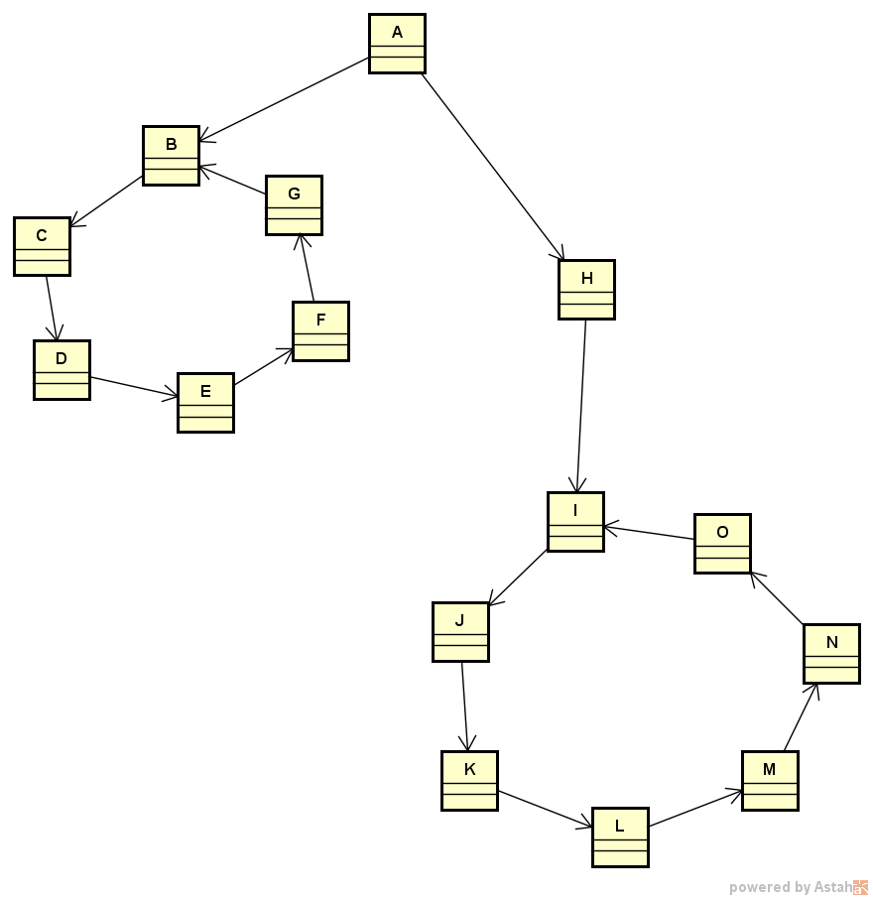

Slide 29
=

Slide 30
